Slide 1
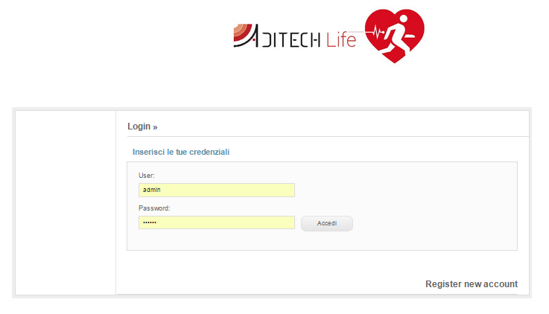
Aditech Life
Acquisizione Parametri
Monitoraggio Live da remoto
Storage e Analisi
Riconoscimento Eventi
Archivio Pazienti

Slide 2
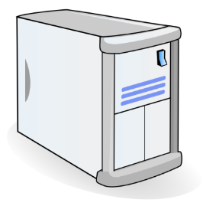
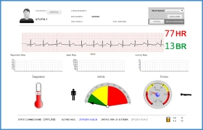
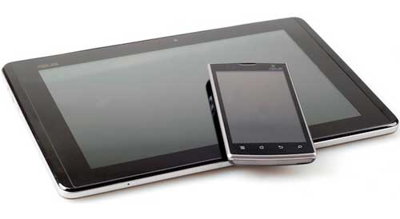
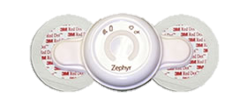
Il Sistema
Una piattaforma pensata per consentire la visualizzazione in tempo reale e lo storage di tutti i parametri fisiologici e posturali che è possibile acquisire tramite il device bioharness 3.0 (BH 3).
Struttura del sistema:
Il BH3 comunica via bluetooth con uno smartphone/tablet android attraverso un’applicazione, Aditech Life, creata ad hoc.
L’applicazione è in grado di inviare i dati ad un server dedicato.
Tali dati vengono memorizzati e posso essere visualizzati dal clinico in tempo reale tramite web browser.

Slide 3
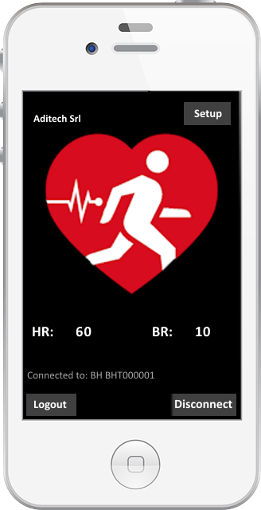
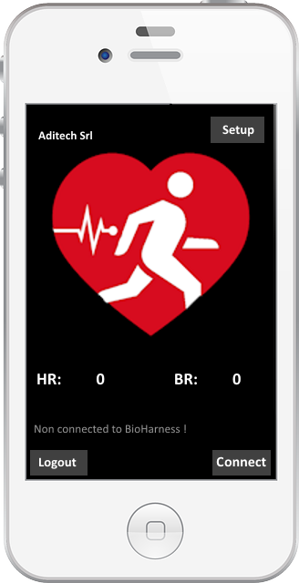
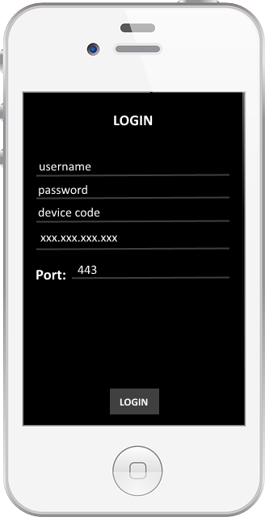
L’APP
L’applicazione Aditech Life è molto semplice da installare ed è compatibile con un qualsiasi dispositivo con SO Android.
Al primo accesso vanno eseguite le configurazioni del sensore e del server Aditech Life.
Successivamente all’utente richiesto soltanto di attivare la connessione perché il sistema si metta in funzione.
ESTREMA FACILITA’ DI D’USO
L’UTENTE PUO’ CONTINUARE AD USARE IL TELEFONO SECONDO LE SUE ABITUDINI

Slide 4
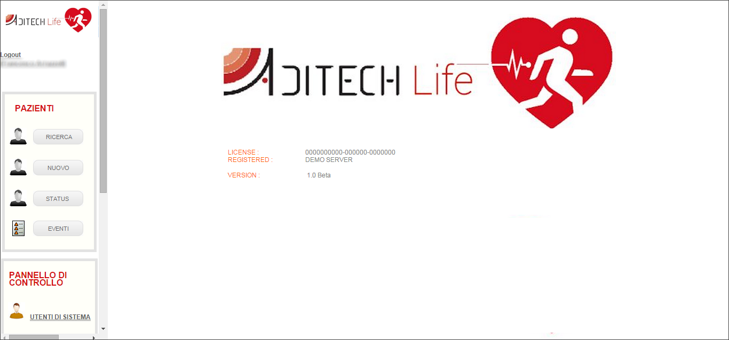
Il Portale Aditech Life
ACCESSIBILE DA QUALSIASI POSTAZIONE DOTATA DI NAVIGAZIONE INTERNET
Al portale si accede tramite web browser (Mozilla).
Per accedere è necessario avere le credenziali di ingresso ed essere registrati come utenti di sistema.

Slide 5
Il Portale Aditech Life Acquisizione Parametri
I parametri fisiologici acquisiti ed a disposizione del clinico sul portale sono:
TRACCIATO ECG
FREQUENZA CARDIACA
FREQUENZA RESPIRATORIA
ATTIVITA’
POSTURA
TEMPERATURA

Slide 6
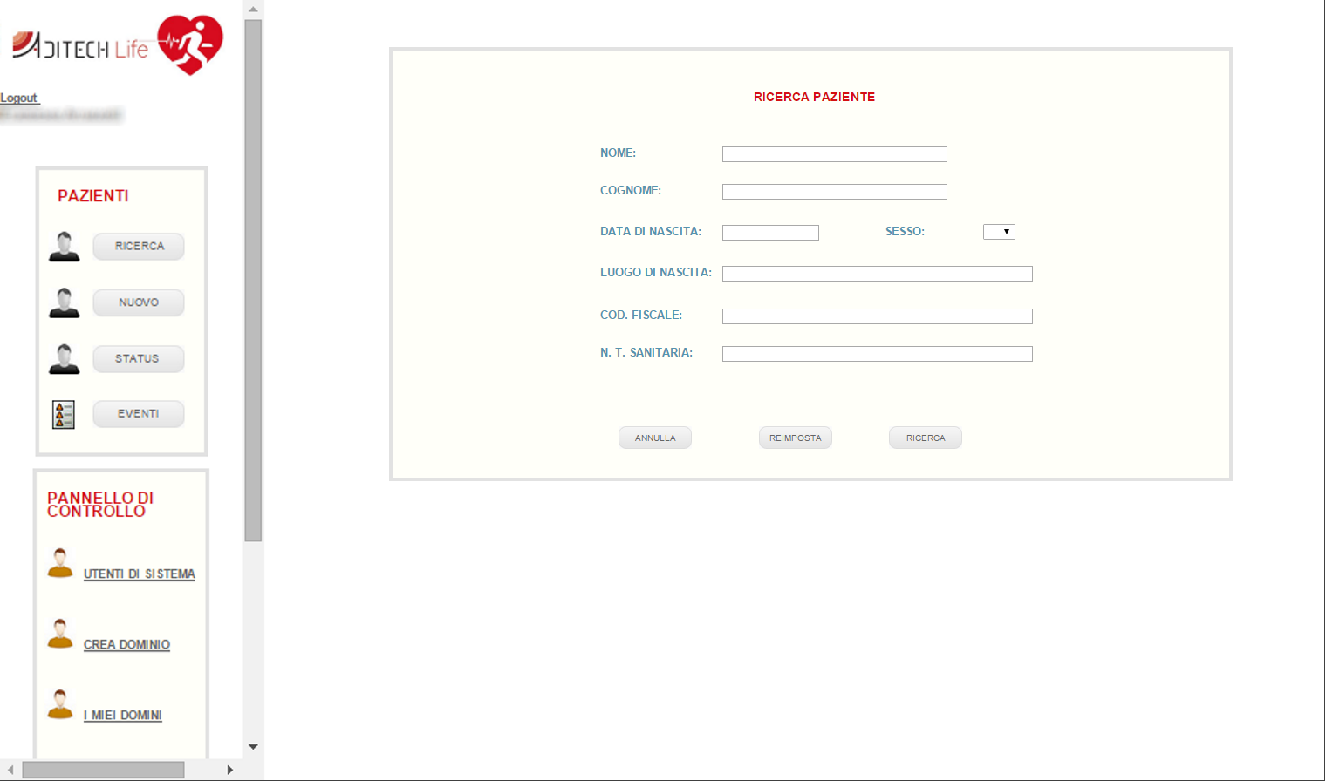
Il Portale Aditech Life Archivio Pazienti
All’interno del portale vi è un archivio con tutti i pazienti del sistema. In qualsiasi momento il database può essere modificato e possono essere inseriti nuovi utenti.
Per ogni paziente c’è la possibilità di inserire dati personali e contatti.

Slide 7
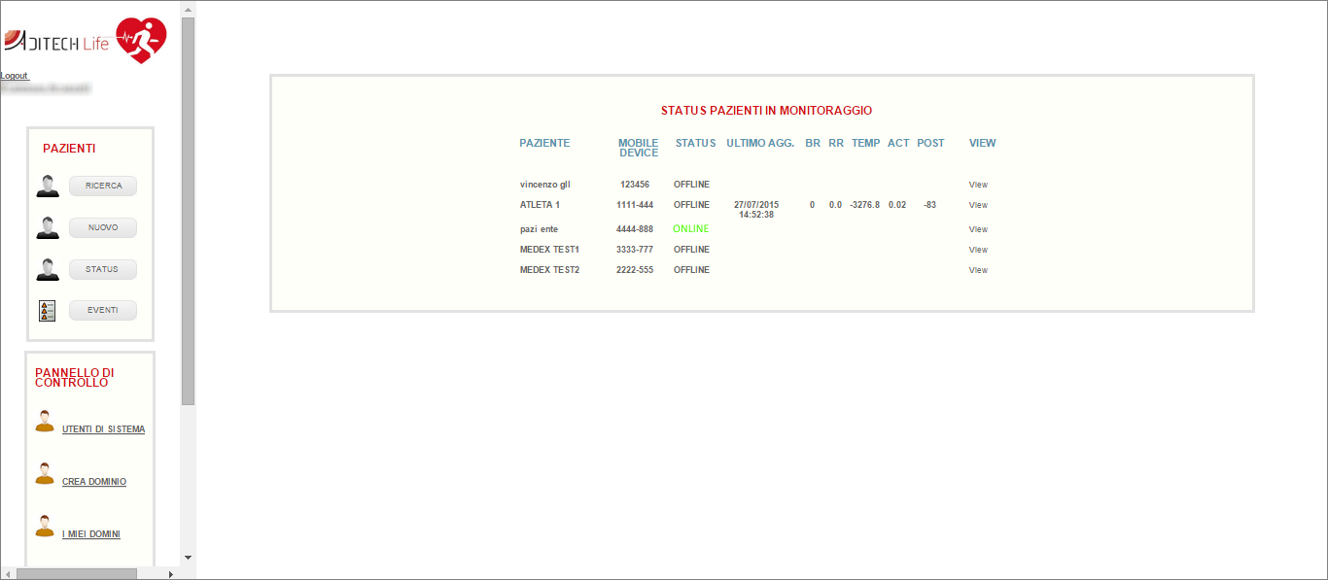
Il Portale Aditech Life Monitoraggio Live
STATUS di tutti i pazienti in REAL-TIME
I dati di TUTTI i pazienti disponibili in tempo reale.
Le misurazioni dei parametri fisiologici sono aggiornate ogni secondo.
Tutti gli utenti connessi sono evidenziati così come la data dell’ultimo accesso.

Slide 8
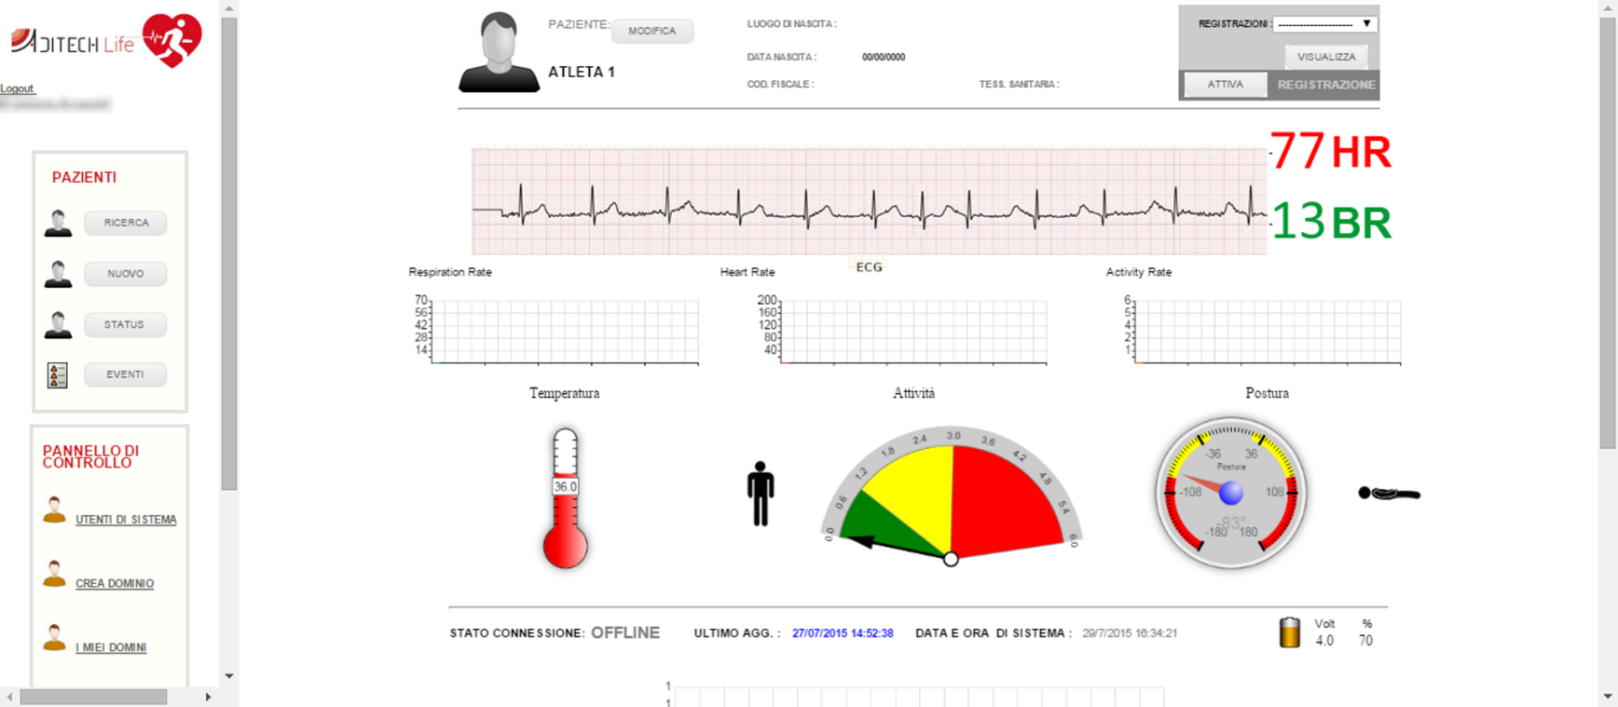
Il Portale Aditech Life Monitoraggio Live
ECG in REAL-TIME
Per ogni utente connesso è possibile aprire una TAB con lo streaming in tempo reale di tutte le acquisizioni.
I valori si aggiornano ogni secondo.

Slide 9
Il Portale Aditech Life Storage ed Analisi
TUTTE LE REGISTRAZIONI SONO DISPONIBILI
SI POSSONO DEFINIRE DELLE SOGLIE DI EVENTO
Posso essere impostate delle soglie di allarme.
Al momento del superamento delle soglie il sistema memorizza l’evento e lo segnala.
Per ogni paziente tutte le registrazioni effettuate sono archiviate e rese disponibili per essere analizzate.
Tools di ricerca consentono di stabilire facilmente quali eventi si sono verificati.

Slide 10
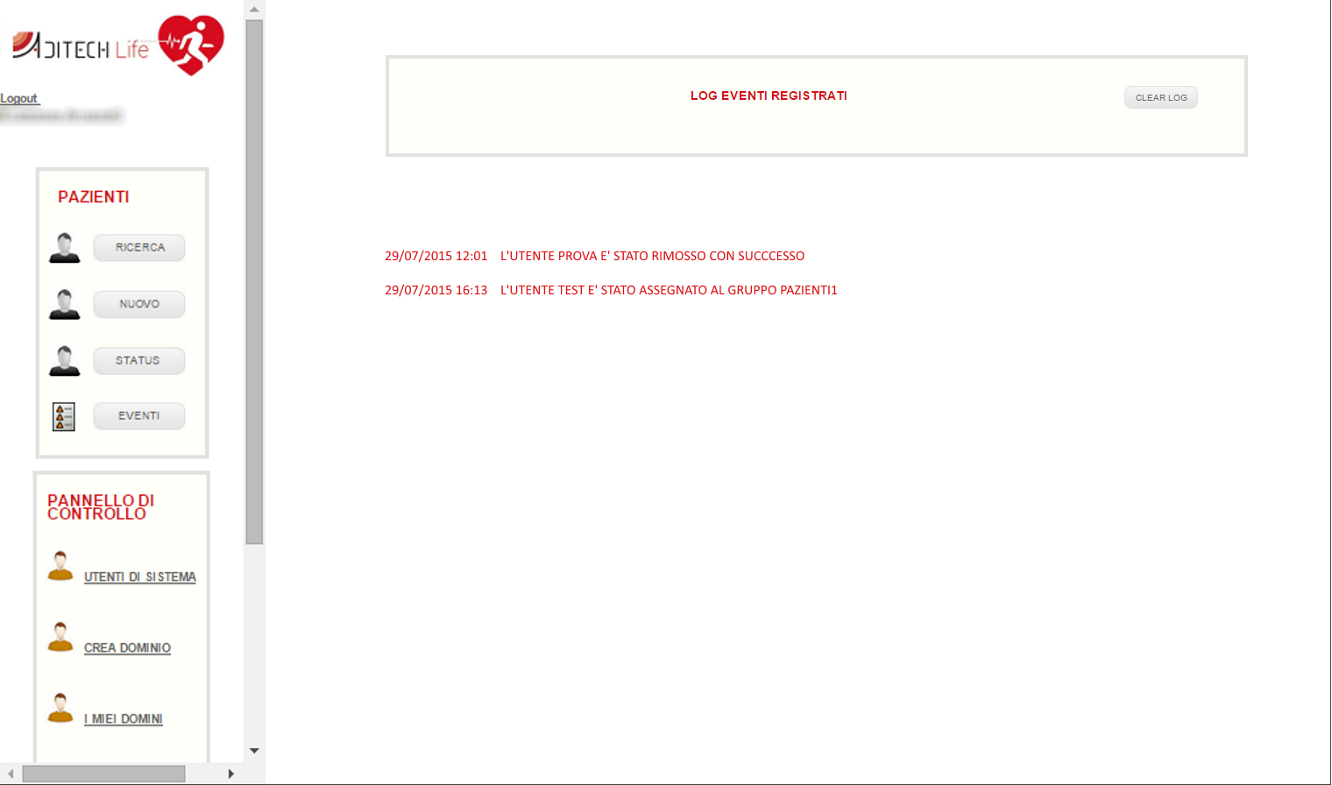
Il Portale Aditech Life Riconoscimento Eventi
SEGNALAZIONE EVENTI
La segnalazione degli eventi è riportata nel collegamento EVENTI.
Gli allarmi sono raggruppati per paziente. Ad ogni allarme vengono indicate data, ora e tipologia di evento.

Slide 11
Aditech Life
Via Valenti, 2
– 60131 - Ancona
Tel. + 39 071 2901262
Fax +39 071 2917195 E-mail: info@aditechsrl.com www.aditechsrl.com

